Slide 1

Sistemas Distribuídos
Introdução
INTRODUÇÃO
ENIAC
AVANÇOS TECNOLÓGICOS
EXEMPLOS DE SISTEMAS DISTRIBUÍDOS
Prof. Sérgio Ricardo Rota pf0112@fiap.com.br www.fiap.com.br

Slide 2
Introdução
Desde 1945, quando começou a era dos computadores, até, aproximadamente, 1985, os computadores eram grandes e caros. Como consequência desta situação, a maioria das organizações tinha apenas alguns poucos computadores e, na falta de um modo de conectá-los, estes computadores funcionavam de maneira independente uns dos outros.
2

Slide 3
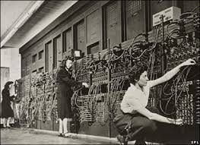
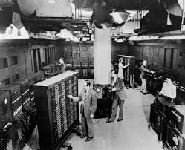
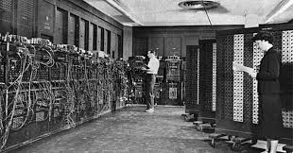
ENIAC
1º computador digital eletrônico de grande escala: ENIAC (Electrical Numerical Integrator and Calculator). Criado na Segunda Guerra Mundial para realizar cálculos balísticos. Capacidade de processamento de 5.000 operações/s. Possuía 17.468 válvulas, pesava 30 toneladas e ocupava uma área de 270 m². Tinha 20 registros de dez dígitos cada, onde se podiam efetuar somas, subtrações, multiplicações, divisões e raízes quadradas. Não tinha sistema operacional e funcionava como uma calculadora simples de hoje. A resposta era dada por uma sequência de lâmpadas.
3

Slide 4
Avanços Tecnológicos
Contudo, a quantidade de avanços tecnológicos que começaram a ocorrer a partir de meados da década de 1980 mudou esta situação. De máquinas que custavam dez milhões de dólares e executavam uma instrução por segundo, atualmente, tem-se máquinas que custam menos de mil dólares e podem executar um bilhão de instruções por segundo (um ganho preço/desempenho de 10¹³).
10×10⁶ US$ × 1×10⁹ instrução/s = 10⁴ × 10⁹ = 10¹³
1.000 US$ 1 instrução/s
4

Slide 5
Avanços Tecnológicos
O primeiro grande avanço tecnológico foi o desenvolvimento de processadores de grande capacidade. No início, eram processadores de 8 bits, mas logo se tornaram comuns CPUs(*) de 16, 32 e, atualmente, 64 bits.
(*) O processador incorpora as funções de uma unidade central de processamento (CPU) em um único circuito integrado.
5

Slide 6
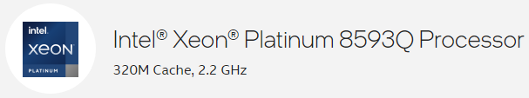
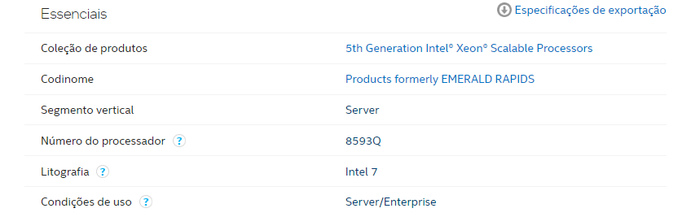
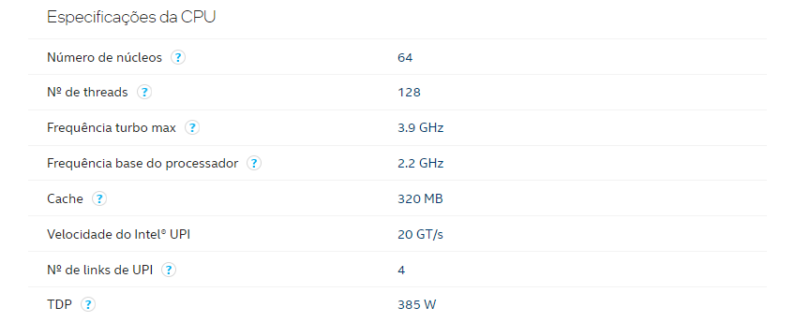
data de lançamento: Q4’23

Slide 7
Litografia: Litografia refere-se à tecnologia de semicondutor usada para fabricar um circuito integrado e é expressa em nm (nanômetro, 1×10⁻⁹ m), que indica o tamanho dos recursos integrados ao semicondutor.
Nº de links de UPI: Links de Interconexão Intel Ultra-Path (UPI) representam um barramento de alta velocidade e de interconexão ponto a ponto entre o processador e o chipset.
TDP: A potência de design térmico (TDP) representa o consumo médio de energia, em watts, dissipada pelo processador quando o mesmo funciona em uma frequência de base com todos os núcleos ativos de acordo com uma carga de trabalho de alta complexidade definida pela Intel.
Frequência base do processador: A frequência baseada em processador, em gigahertz [GHz], descreve a frequência com que os transistores de um processador abrem e fecham. A frequência baseada em processador é o ponto operacional em que o TDP é definido.
Frequência turbo max: Frequência turbo máxima, em gigahertz [GHz], é a frequência máxima de núcleo único, à qual o processador pode funcionar.

Slide 8
Avanços Tecnológicos
O segundo grande avanço tecnológico foi o desenvolvimento de redes de computadores de alta velocidade: (1) redes locais (LANs – Local Area Networks) permitem que centenas de máquinas, localizadas dentro de um edifício, sejam conectadas de modo que dados possam ser trocados entre estas máquinas a taxas de até 600 Gbps [bit/s ou b/s]; e (2) redes de longa distância (WANs – Wide Area Networks) permitem que milhões de máquinas, no mundo inteiro, se conectem a velocidades que variam de 64 kbps a 10 Gbps.
8

Slide 9
Sistemas Distribuídos
Entre outros avanços, o resultado destas duas tecnologias é que, atualmente, não só é viável, como também é fácil organizar sistemas de computação formados por grandes quantidades de computadores conectados por uma rede de alta velocidade.
Estes sistemas costumam ser denominados sistemas distribuídos.
9

Slide 10
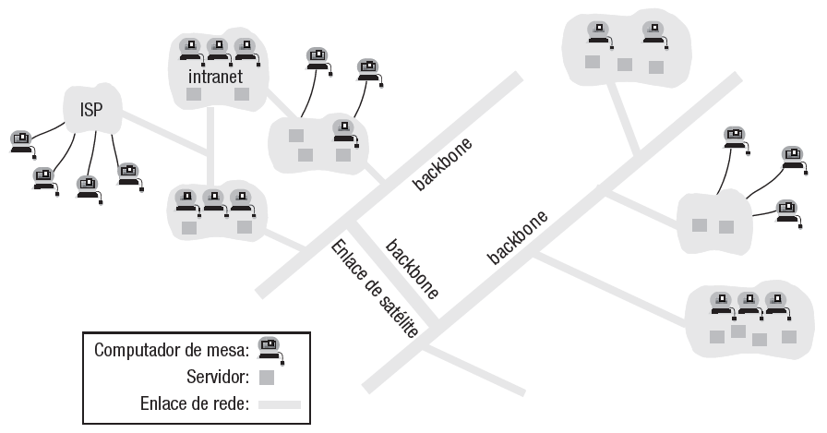
Exemplos
Uma parte típica da Internet.
10

Slide 11
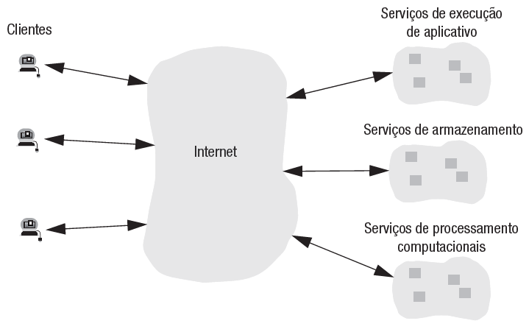
Exemplos
Computação em nuvem.
11

Slide 12

Exemplos
Para dar suporte à pesquisa na Web, a Google representa uma das maiores e mais complexas instalações de sistemas distribuídos, sendo que nesta infraestrutura destacam-se:
• Uma infraestrutura física que compreende um grande número de computadores, interligados em rede, localizados em centros de dados, por todo o mundo.
• Um sistema de arquivos distribuído projetado para suportar arquivos muito grandes e fortemente otimizado para o estilo de utilização exigido pela busca da Google.
12

Slide 13
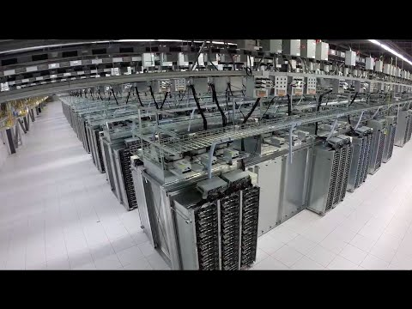
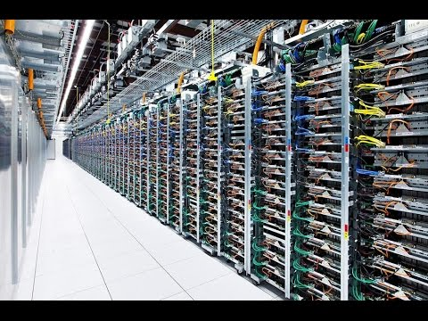
Google Data Centers

Slide 14
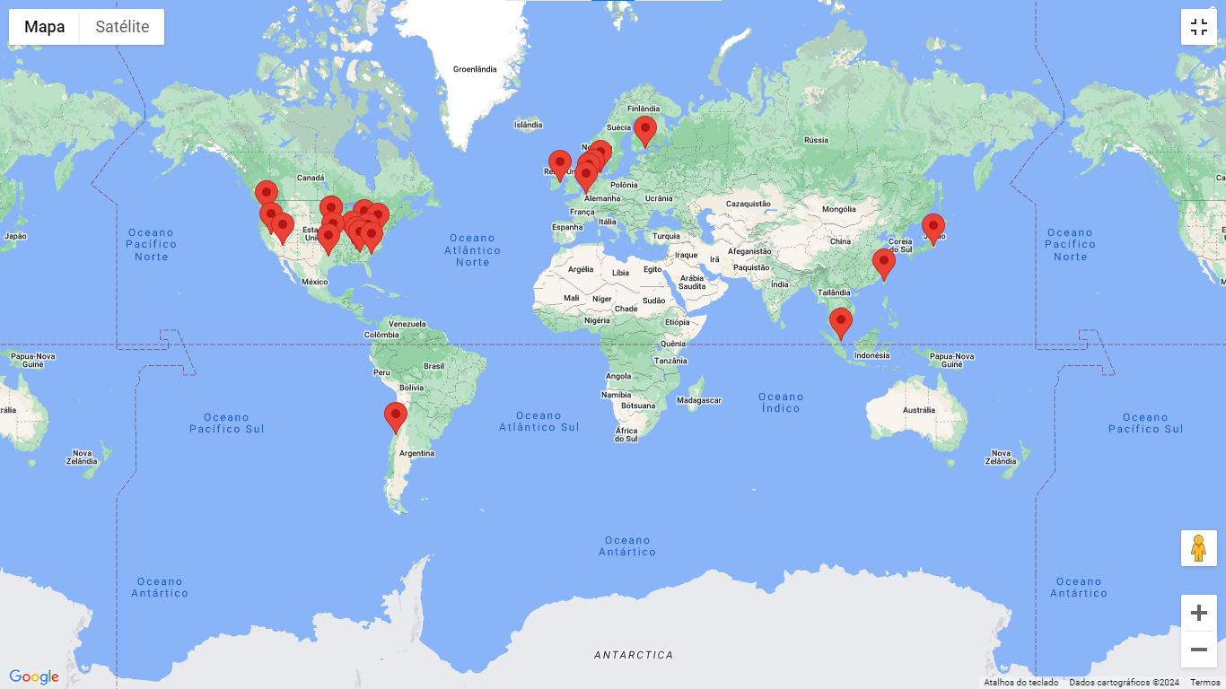
Google Data Centers
fonte: https://www.google.com/about/datacenters/locations/

Slide 15

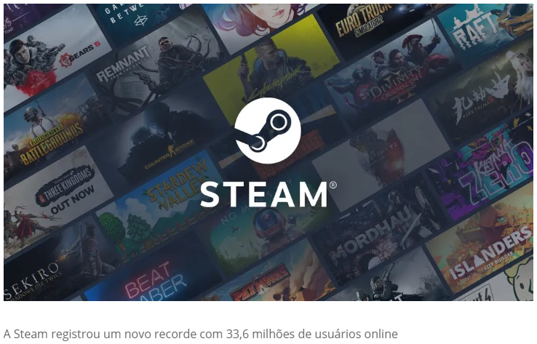
15
fonte: https://www.battlefieldbr.com/2024/01/steam-quebra-recorde-de-usuarios.html

Slide 16
Exemplos
Outro exemplo de computação distribuída é o projeto SETI@home
SETI (Search for Extraterrestrial Intelligence) é um projeto que tem por objetivo a constante busca por vida inteligente no espaço. Uma das abordagens, denominada radio SETI, visa analisar sinais de rádio de baixa frequência captados por radiotelescópios terrestres, principalmente, pelo Radiotelescópio de Arecibo. Uma vez que este tipo de sinal não ocorre naturalmente, ele pode ser interpretado como uma evidência de vida extraterrestre.
16

Slide 17
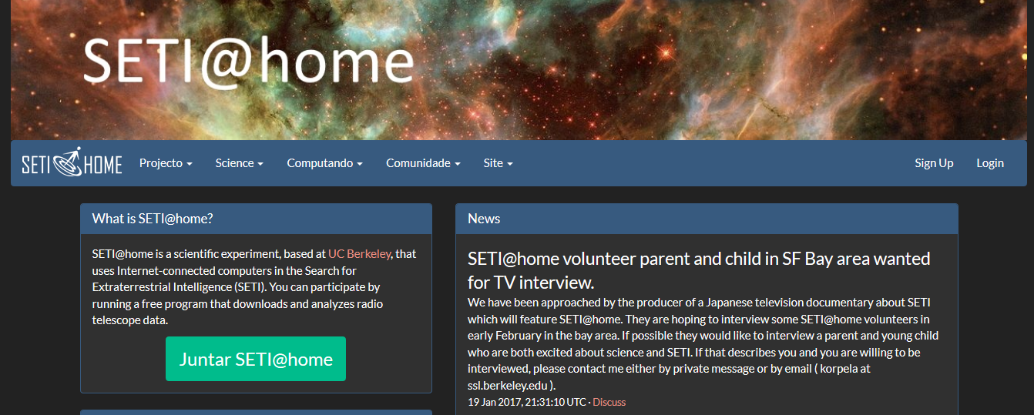
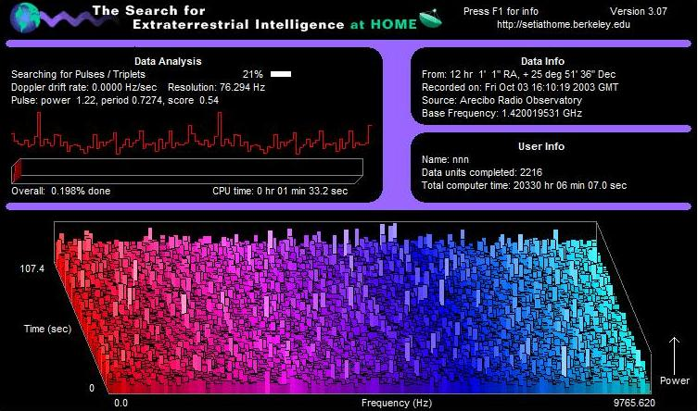

Slide 18
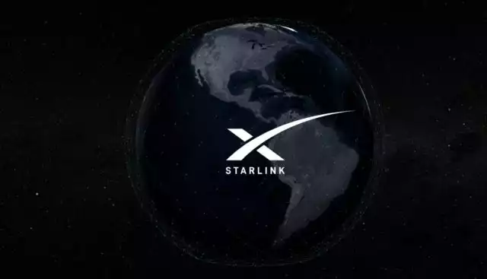
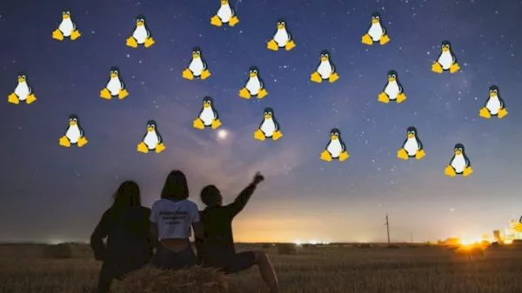
Cada lançamento mensal da SpaceX, de 60 satélites Starlink, transporta 4.000 computadores rodando Linux: (12.000 ÷ 60) × 4.000 = 800.000 computadores.
fonte: https://sempreupdate.com.br/spacex-lanca-no-espaco-32-mil-computadores-linux-para-servico-de-internet-starlink/

